Slide 1
………………………………
LA FORMATION MICRO BASKET EN BRETAGNE

Slide 2
Proposée sous une forme récurrente ou ponctuelle,
le Micro Basket est réglementée par des Labels Fédéraux.
Conditions nécessaires:
Le club doit être en possession d’un des Labels Micro Basket
L’intervenant principal doit être titulaire du diplôme Animateur Micro Basket ou d’un diplôme reconnu sur la petite enfance et d’un diplôme d’animation Basket +PSC1

Slide 3
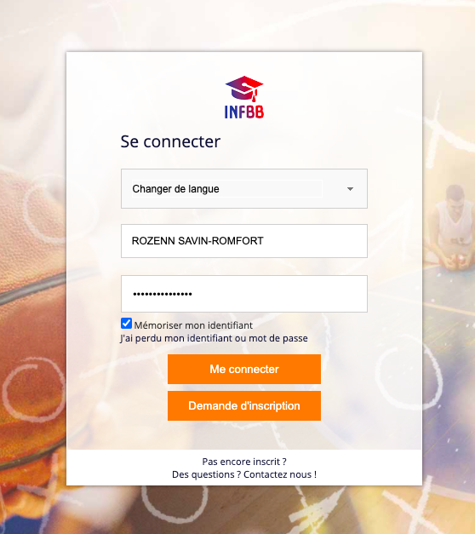
La formation au diplôme « Animateur Micro Basket » est composée de 3 parties:
E-LEARNING(Entre 12 et 18H00)
Inscription via extranet.ffbb.com(FBI) https://urlz.fr/gJiq
Se créer un compte sporteef
Infbb.sporteef.com

Slide 4
PRÉSENTIEL et/ou VISIO (environ 12H00)
A vos agendas….
Visio Promotion : Lundi 16/10 à 20h
Visio 1 : Lundi 08/01 à 20h
Présentiel : Date et Lieu : Dimanche 11/02 à UZEL (22)
Visio 2 : Lundi 11/03
Période de certification : Période de Mars à Mai 2024

Slide 5
Evaluation finale dans le club sur 10 thématiques
Positionnement
Les bases de l’animation
Connaissance du public
Réglementation-protection
Attitude & posture
Vocabulaire & langage
Cadre de fonctionnement
Aménagement de l’espace & sécurité
Gestion des parents
Gestion du public
Gestion du temps

Slide 6
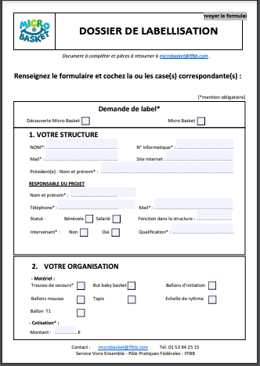
La FFBB construit et :
Met à disposition la partie 1 :E-LEARNING
Forme les formateurs régionaux qui gèrent les
parties 2 & 3 (présentiel & évaluation)
de l’Animateur Micro-Basket
Attribue les Labels sur dossiers selon
un cahier des charges
http://www.ffbb.com/sites/default/files/2021-04-16_5_vxe_mb_formulaire_labellisation_diffuse.pdf

Slide 7
Pièces à joindre au dossier de Labellisation

Slide 8
La ligue Régionale:
Communique auprès des comités et
les clubs des formations Micro Basket
Organise et gère les parties 2 et 3 de
la formation Animateurs Micro basket

Slide 9
Coût de la formation Animateur Micro-Basket
250 euros
Pour les salariés pensez aux OPCO
Pour les bénévoles de clubs, rapprochez vous de vos comités pour une éventuelle aide financière

Slide 10
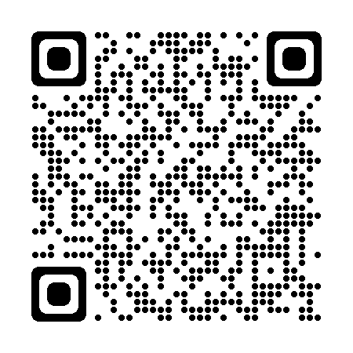
Contact IRFBB: Sébastien LEGROS
Sebastien.legros@bretagnebasketball.org
06 68 02 82 10
Formatrices :
Valérie ALLIO/Élue Ligue Bretagne
Vincent PARANT/CTF Comité 22
Rozenn SAVIN-ROMFORT/CTF Comité 35
Toutes les informations sur le site de la FFBB

Slide 11
MERCI POUR VOTRE ÉCOUTE !

